Slide 1
11 – MAVZU.
Ikki tekislikning oʻzaro perpendikulyarligi. Toʻgʻri chiziqni tekislikka parallelligi. Ikki tekislikning oʻzaro parallelligi.

Slide 2
Mashgʻulot rejasi:
Ikki tekislikning oʻzaro perpendikulyarligi;
Toʻgʻri chiziqni tekislikka parallelligi;
Ikki tekislikning oʻzaro parallelligi.

Slide 3
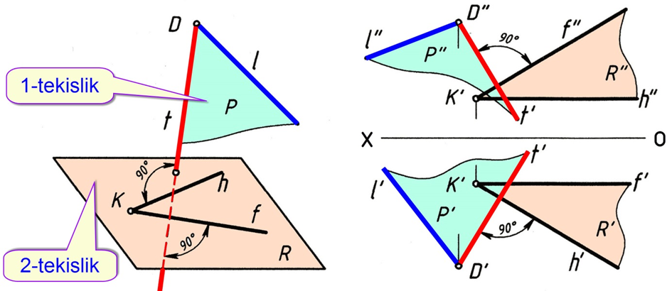
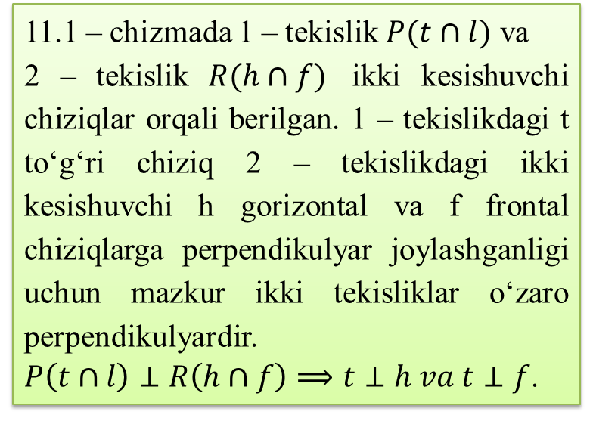
1. IKKI TEKISLIKNING OʻZARO PERPENDIKULYARLIGI.
11.1 – chizmada 1 – tekislik $P(t∩l)$ va
2 – tekislik $R(h∩f)$ ikki kesishuvchi chiziqlar orqali berilgan. 1 – tekislikdagi t toʻgʻri chiziq 2 – tekislikdagi ikki kesishuvchi h gorizontal va f frontal chiziqlarga perpendikulyar joylashganligi uchun mazkur ikki tekisliklar oʻzaro perpendikulyardir.
$P\left(t∩l\right)⊥R\left(h∩f\right)⟹t⊥h va t⊥f$.
11.1-chizma.

Slide 4
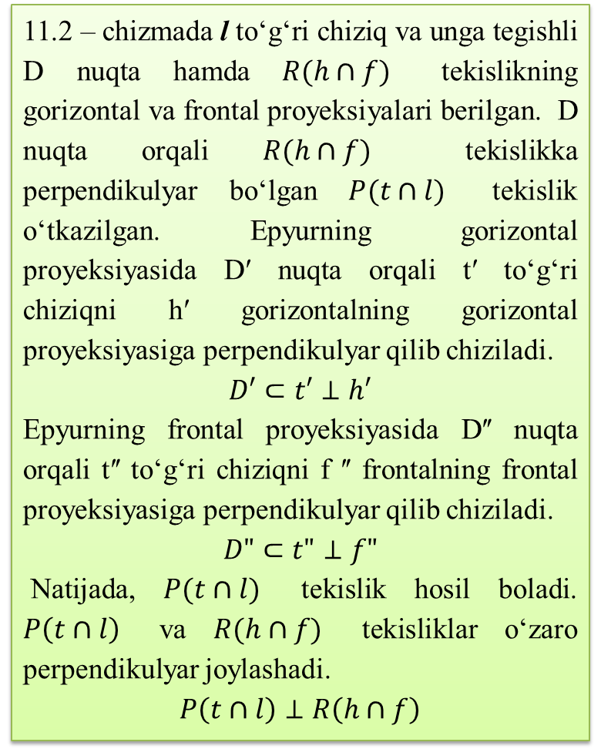
Epyur (tekis chizma)
11.2 – chizmada l toʻgʻri chiziq va unga tegishli D nuqta hamda $R(h∩f)$ tekislikning gorizontal va frontal proyeksiyalari berilgan. D nuqta orqali $R(h∩f)$ tekislikka perpendikulyar boʻlgan $P(t∩l)$ tekislik oʻtkazilgan. Epyurning gorizontal proyeksiyasida Dʹ nuqta orqali tʹ toʻgʻri chiziqni hʹ gorizontalning gorizontal proyeksiyasiga perpendikulyar qilib chiziladi.
$$D′⊂t′⊥h′$$
Epyurning frontal proyeksiyasida Dʺ nuqta orqali tʺ toʻgʻri chiziqni f ʺ frontalning frontal proyeksiyasiga perpendikulyar qilib chiziladi.
$$D"⊂t"⊥f"$$
Natijada, $P(t∩l)$ tekislik hosil boladi. $P\left(t∩l\right)$ va $R(h∩f)$ tekisliklar oʻzaro perpendikulyar joylashadi.
$$P\left(t∩l\right)⊥R\left(h∩f\right)$$
11.2 – chizma

Slide 5
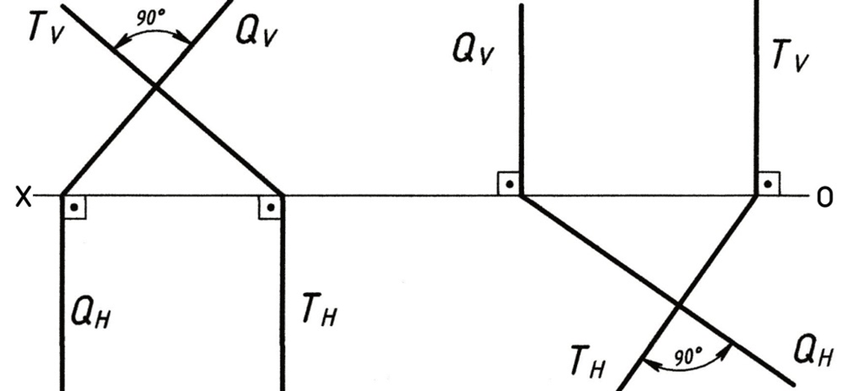
11.3 – chizma
11.4 – chizma
11.3 – chizmada izlari orqali T(T_{H},T_{V}) va Q(Q_{H},Q_{V}) frontal proyeksiyalovchi hamda 11.4 – chizmada T(T_{H},T_{V}) va Q(Q_{H},Q_{V}) gorizontal proyeksiyalovchi tekisliklar berilgan. Ular oʻzaro perpendikulyar joylashgan. Bunday hollarda ikki tekisliklarning bir nomli T_{V} va Q_{V} frontal izlari (11.3-chizma) hamda T_{H} va Q_{H} gorizontal izlari (11.4-chizma) perpendikulyar joylashgan Mazkur tekisliklar oʻzaro perpendikulyardir.

Slide 6
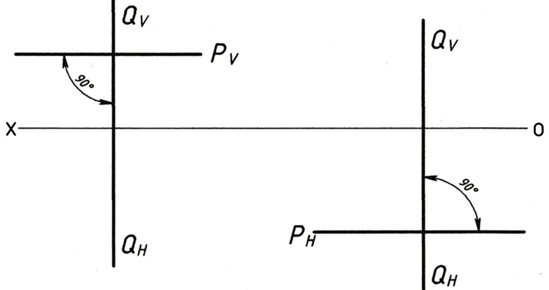
11.5 – chizma
11.6 – chizma
11.5 – chizmada izlari orqali xususiy vaziyatdagi ikki Q(Q_{H},Q_{V}) profil va P(P_{V}) gorizontal tekisliklar berilgan. Ular oʻzaro perpendikulyar joylashgan. 11.6 – chizmada xususiy vaziyatda ikki Q(Q_{H},Q_{V}) profil va P(P_{H}) frontal tekisliklar berilgan. Ular oʻzaro perpendikulyar joylashgan.

Slide 7
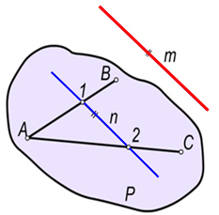
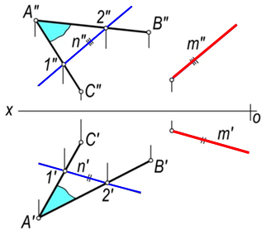
2. TO‘G‘RI CHIZIQNING TEKISLIKKA PARALLELLIGI.
Bunda n ⊂ P bo‘lib, m || n bo‘lsa, m || P bo‘ladi (11.7 va 11.8 - chizmalar).
11.7 – chizma.
11.8 – chizma.

Slide 8
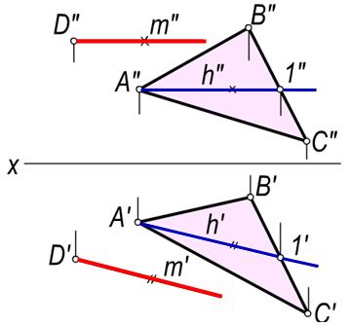
1-masala. D (D′, D″) nuqtadan ABC (A′B′C′, A″B″C″) tekisligi va gorizontal proyeksiyalar tekisligi H ga parallel m to‘g‘ri chiziq o‘tkazilsin.
Yechish. ΔABC tekisligida H ga parallel, qilib uning gorizontali h (h′, h″) to‘g‘ri chiziq o‘tkaziladi. So‘ngra D nuqtaning D′ va D″ proyeksiyalaridan m′ || h′ va m″|| h″ qilib izlangan to‘g‘ri chiziqning proyeksiyalari o‘tkaziladi.

Slide 9
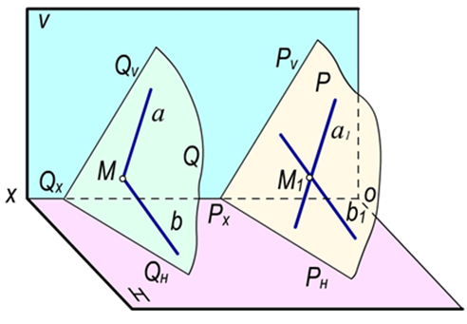
3. IKKI TEKISLIKNING O’ZARO PARALLELLIGI
Ta’rif. Agar bir tekislikka tegishli o‘zaro kesishuvchi ikki to‘g‘ri chiziqlar ikkinchi tekislikka tegishli o‘zaro kesishuvchi ikki to‘g‘ri chiziqlarga mos ravishda parallel bo‘lsa, ushbu tekisliklar ham o‘zaro parallel bo‘ladilar.

Slide 10
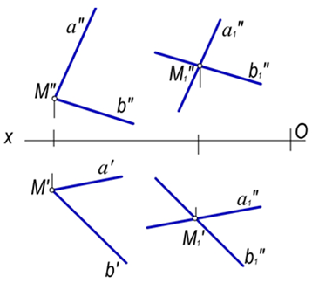
Agar Q tekislikka tegishli a∩b kesishuvchi to‘g‘ri chiziqlar ikkinchi P tekislikka tegishli a₁∩b₁ kesishuvchi to‘g‘ri chiziqlarga mos ravishda o‘zaro parallel bo‘lsa, bu tekisliklar ham o‘zaro parallel bo‘ladi. Ya’ni a⊂Q, b⊂Q bo‘lib, a∩b bo‘lsa va a₁⊂P va b₁⊂P bo‘lib a₁∩b₁ bo‘lsa hamda a || a₁, b||b₁ bo‘lganda Q || P bo‘ladi (11.5-chizma).

Slide 11
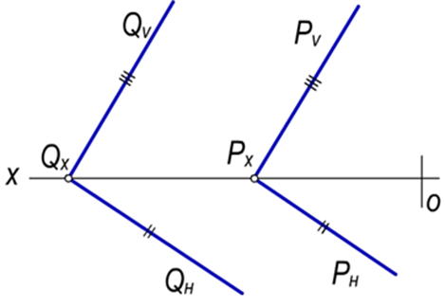
Agar fazodagi ikki tekislik bir-biriga parallel bo‘lsa, chizmada bu tekisliklarning bir nomli izlari ham o‘zaro parallel bo‘ladi, ya’ni: Q∥P bo‘lsa Q_{H}∥P_{H}, Q_{V}∥P_{V} va Q_{W} || P_{W} bo‘ladi (11.6-rasm).

